Slide 1
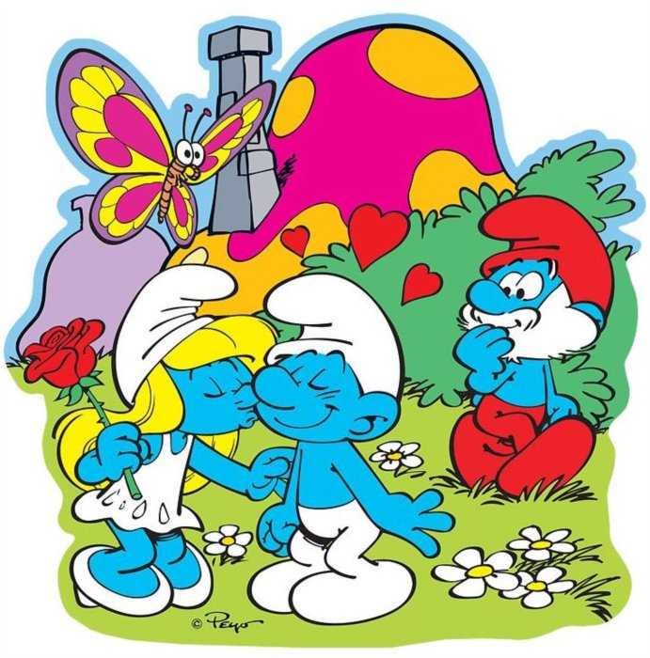
Základní škola Velké Pavlovice, Náměstí 9. května 2,
příspěvková organizace
Základní škola ve spolupráci s mateřskou
školou nabízí bezplatný kurz pro
budoucí prvňáčky
"ŠKOLIČKA"
aneb těšíme se do školy
Přípravný kurz „Školička“ proběhne v měsíci březnu 2016,
1 x týdně
(vždy v úterý od 15.30 do 16.15h)
Bezplatný kurz proběhne v tyto dny: 8.3., 15.3., 22.3., 29.3.
………………………………………………………………………………………………………..
Přihláška dítěte na kurz
Závazně přihlašuji svého syna/ dceru
……………………………………………………………………………………
nar. ………………….........
Bydliště:……………………………………………………………………….
Telefon na jednoho z rodičů:………………………………………..
Datum: ……………………..Podpis rodičů…………………………….

